Slide 1
TRDA IN MEHKA VODA
TRDA VODA: IMA VELIKO MINERALNIH SNOVI, MILO SE V NJEJ SLABŠE PENI.
(radenska, morje, voda iz pipe v Sloveniji, nasičene raztopine…)
MEHKA VODA: MANJ MINERALNIH SNOVI, MILO SE V NJEJ BOLJŠE PENI.
(destilirana voda, deževnica, voda iz pipe…)

Slide 2
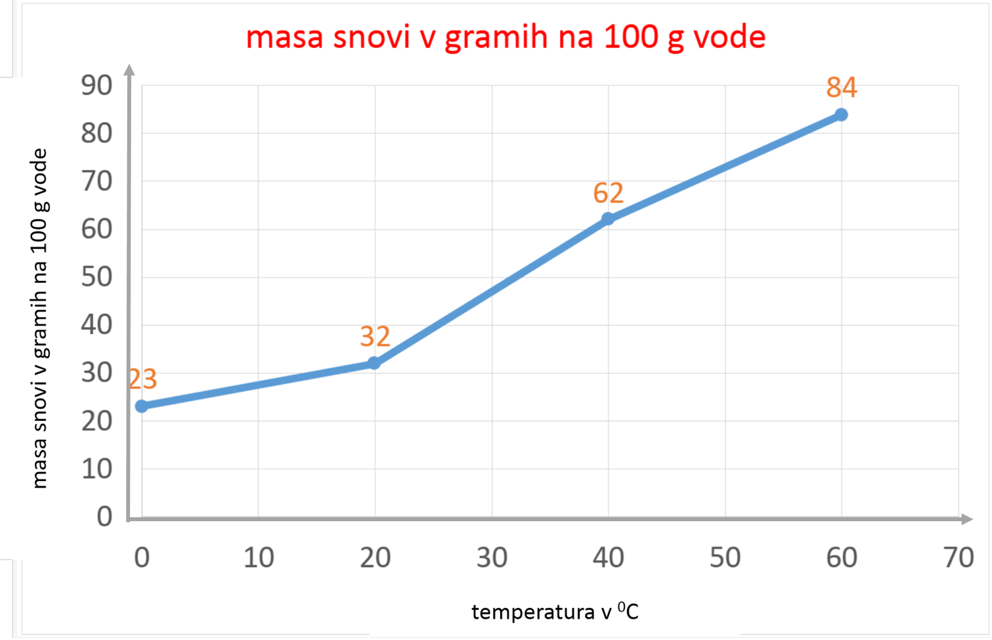
SPREMINJANJE TOPNOSTI
TOPNOST SE POGOSTO VEČA Z VIŠANJEM TEMPERATURE

Slide 3
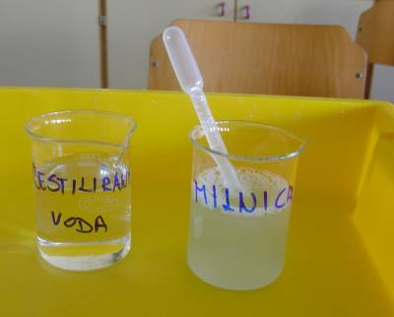
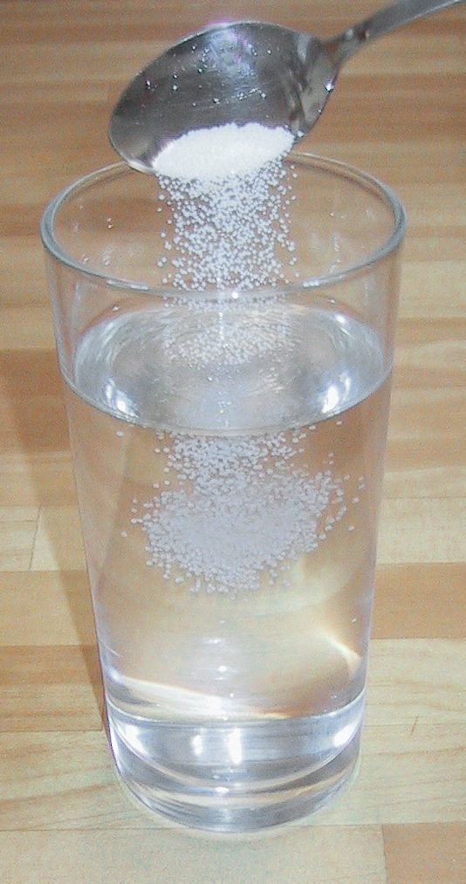
EKSPERIMENTI
PENJENJE MILNICE RAZTAPLJANJE V RAZLIČNI VRSI VODE SLADKORJA/SOLI

Slide 4
Vprašanja za ponovitev:
Kaj je raztopina?
Kaj navadno uporabljamo za topilo?
Ali lahko zvišamo topnost?
Opiši razliko med trdo in mehko vodo?
Kakšna voda je v osrednji Sloveniji?
Posledica česa so kraški pojavi?

